Slide 1
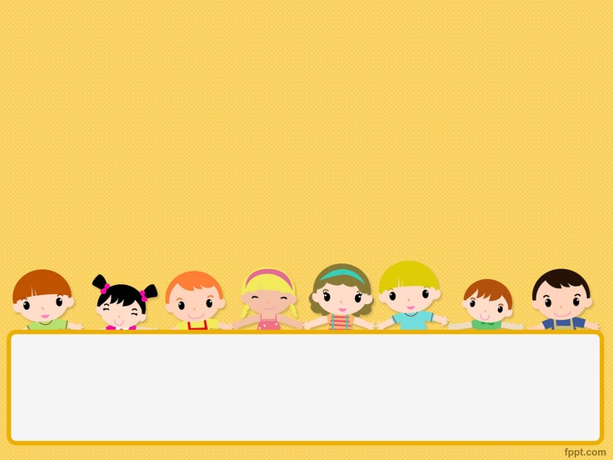
MENINGKATKAN PERKEMBANGAN BAHASA
PADA BAYI DAN BATITA
)
UNIVERSITAS PGRI SEMARANG

Slide 2

Konsep Developmental Appropriateness dalam kurikulum
Pola-pola Interaksi Pada Bayi dan Batita
Kurikulum Bayi dan Batita
Memperluas Perkembangan Bahasa Pada Bayi Dan Batita

Slide 3

KONSEP DEVELOPMENTAL APPROPRIATENESS DI DALAM KURIKULUM ( Bredekamp & copple, 1997)
Dikenalinya tingkat perkembangan pada anak
Digabungkannya kegiatan perkembangan bahasa didalam kurikulum
Dilekatkannya perkembangan konseptual pada keunggulan hands-on activities dengan materi yang autentik
Adanya fleksibilitas pada kebutuhan masing-masing anak secara individual

Slide 4

POLA-POLA INTERAKSI PADA BAYI DAN BATITA
POLA INTERAKSI PADA BAYI
a. Panduan Umum berinteraksi pada bayi :
  Kontak mata
  Lingkaran komunikasi
  Pemetaan verbal
  Percakapan orangtua kepada anak
b. Panduan Umum Untuk Pengaturan Kelas Bayi :
Harus fokus terhadap kebutuhann sensorik-motorik bayi.
POLA INTERAKSI PADA BATITA
a.Panduan Umum berinteraksi pada Batita:
  Kontak mata
  Perputaran komunikasi
  Ujaran yang ditunjukan pada anak
  Pemetaan verbal
b. Menggunakan bahasa tubuh simbolik dengan Batita
cara lain anak untuk berkomunikasi dengan bahasa tubuh atau “tanda” ketika berbicara.

Slide 5

KURIKULUM BAYI DAN BATITA
1.KURIKULUM BAYI
Kegiatan Eksploratori
  Kegiatan berbasis boks bayi
  Kegiatan berbasis ruangan
b. Kegiatan yang dimediasi guru
  Lagu dan permainan jari yang disertai nyanyian
  Benda-benda dan kegiatan-kegiatan terpilih
  Buku
c. Kegiatan rutin
Anak memahami apa yang sedang terjadi atau apa yang akan terjadi (Manol-son, (1992))
1.KURIKULUM BATITA (2,5-3 Tahun)
a.Kegiatan Eksploratori
Balok mainan
Pojok buku
Kegiatan menulis
Penemuan
Drama
Kegiatan meja permainan pasir dan air
Kegiatan seni
Kegiatan diluar ruangan
b. Kegiatan yang dimediasi guru
Pembacaan buku bersama
Lagu-lagu dan permainan jari yang disertai Nyanyian
Kotak kegiatan
Kegiatan diluar kelas

Slide 6

Lanjutan......
c. Kegiatan Rutin
Kedatangan
Waktu makan
Berangkat
d. Memperluas Hubungan Sekolah-Rumah
Bangunlah hubungan dengan anggota keluarga
Sambutlah orangtua kedalam kelas ketika mereka mengantar dan menjemput
Menyediakan kegiatan yang bisa dikerjakan dirumah
Orangtua untuk membaca buku bersama dengan bayi dan batitanya

Slide 7

SIMPULAN
Rencana dan penerapan kurikulum yang dikembangkan secara tepat untuk bayi dan batita sangat penting untuk perkembangan anak kedepannya. Kegiatan yang dikembangkan secara tepat untuk bayi dan batita memperluas pemerolehan masing-masing dari aspek 5 (lima) aspek pengetahuan bahasa.

Slide 8

Terima kasih

